Slide 1
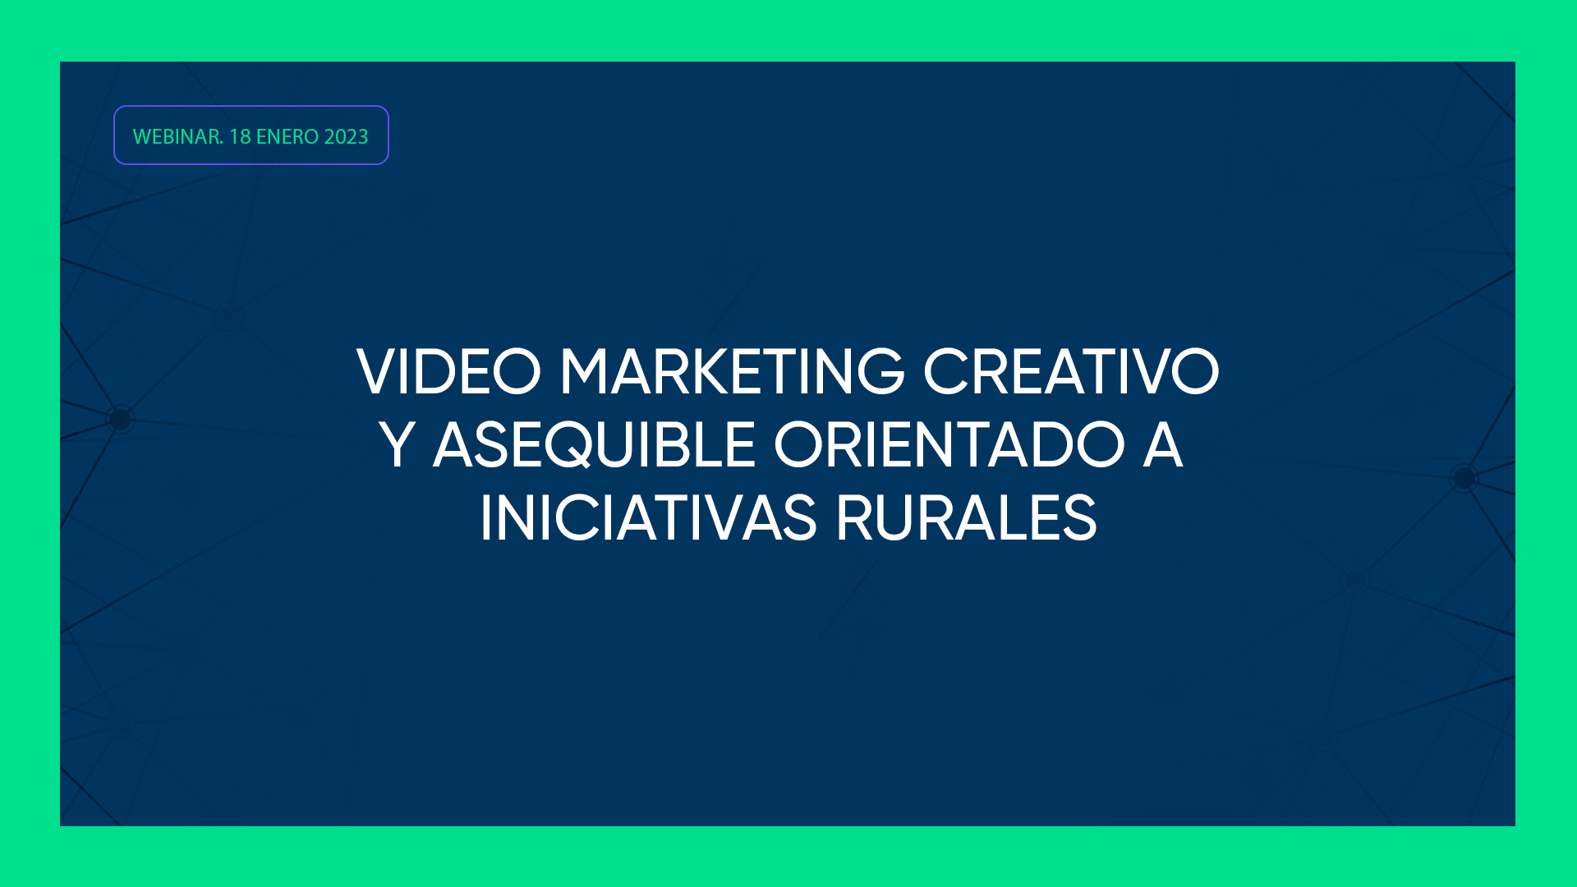


Slide 2
EL CONTENIDO DE VÍDEO
ES CADA DÍA MÁS IMPORTANTE EN
REDES SOCIALES

Slide 3
ESTRATEGIA
CREATIVA
La importancia del contenido audiovisual, el proceso de investigación, planificación y selección de música
01

Slide 4
01. ESTRATEGIA CREATIVA
¿Por qué es tan
importante el
contenido de vídeo?
Desde hace aproximadamente 3 años el contenido se ha ido convirtiendo de fotografía a contenido de vídeo

Slide 5
01. ESTRATEGIA CREATIVA
Los vídeos llaman más la atención
que las fotografías

Slide 6
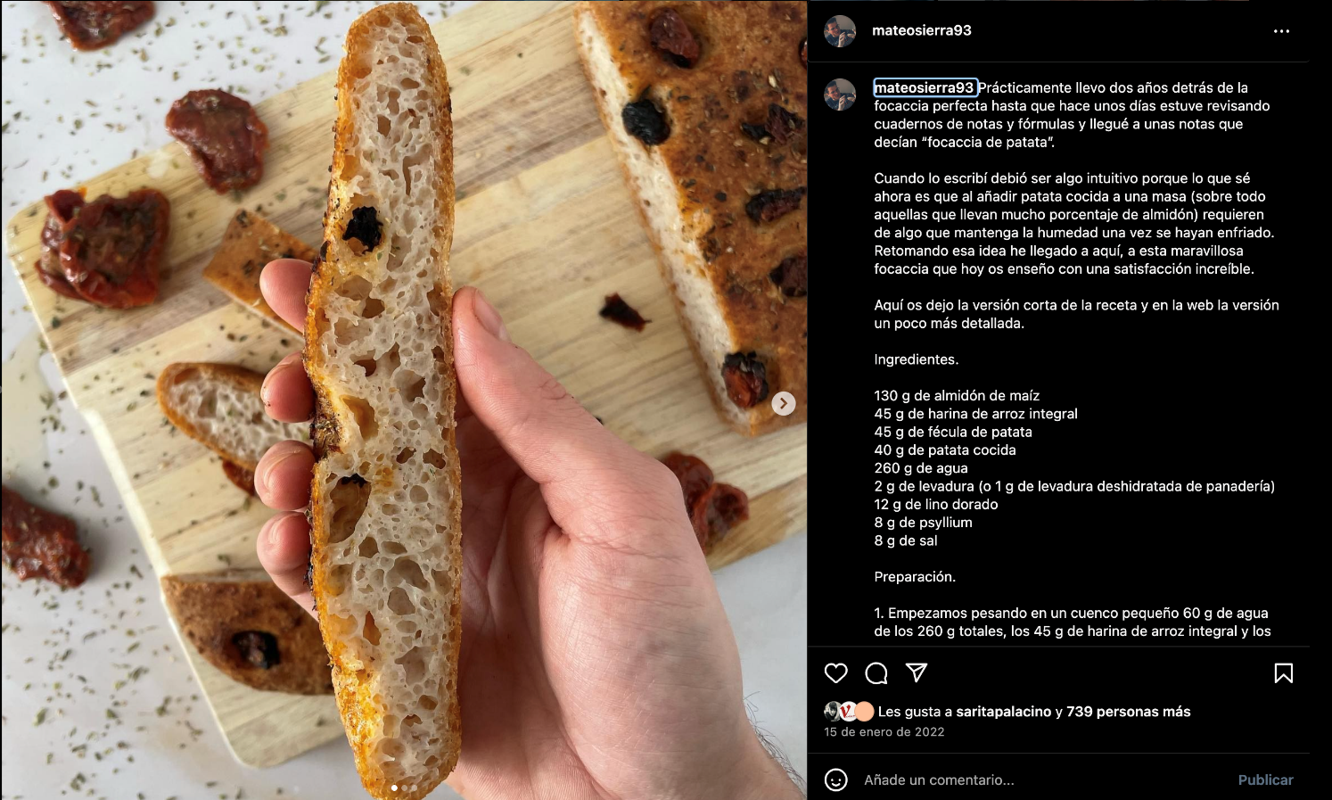
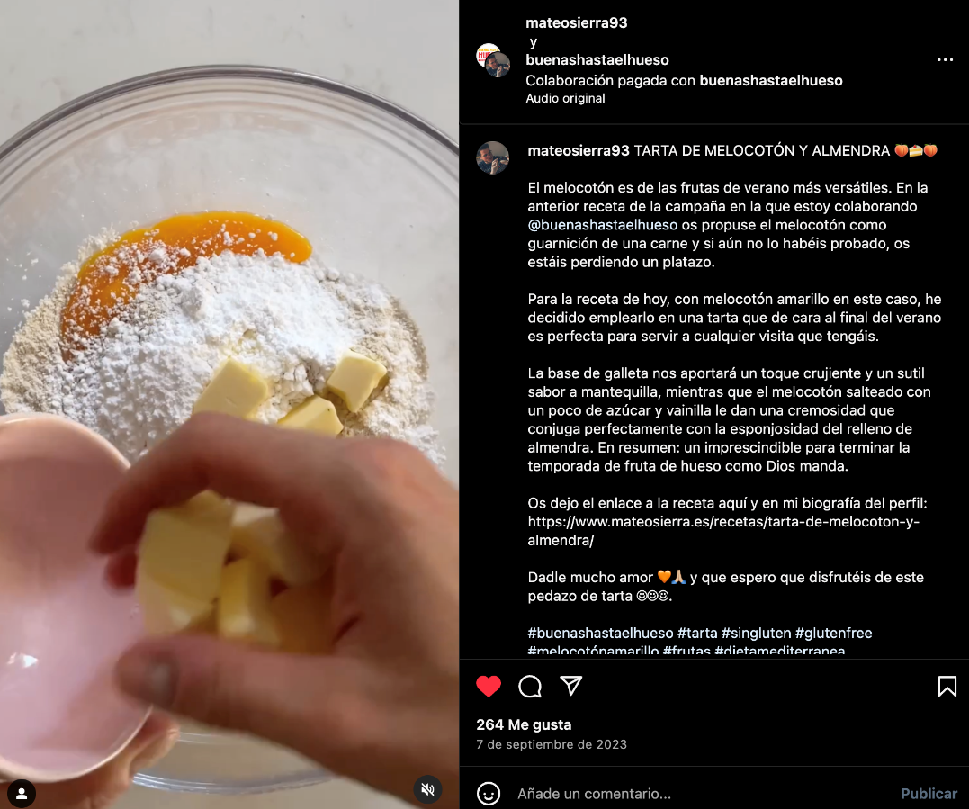

01. ESTRATEGIA CREATIVA
https://www.instagram.com/p/CYwmd1-I8Wc/?img_index=1/
https://www.instagram.com/p/Cw5rtMsoB9t/

Slide 7
01. ESTRATEGIA CREATIVA
Además el auge de TikTok ha sido enorme y con ello la creación de contenido de vídeo en formato vertical.
El resto de las aplicaciones se han subido a esta ola, como por ejemplo YouTube Shorts o Instagram Reels.

Slide 8
01. ESTRATEGIA CREATIVA
¿Qué significa esto?

Slide 9
01. ESTRATEGIA CREATIVA
En Instagram, el algoritmo valora más el contenido de Instagram Reels con respecto al contenido de fotografía en el muro.
En los análisis que realizamos las fotografías suelen tener menos atracción, menos compromiso y menos alcance.

Slide 10
01. ESTRATEGIA CREATIVA
INVESTIGACIÓN PARA
UNA COMUNICACIÓN
EFICIENTE
Tu eficiencia en redes sociales está determinada en gran medida por tu capacidad para localizar a tu audiencia y por tu adaptación de comunicación según sus necesidades

Slide 11
01. ESTRATEGIA CREATIVA
Busca temas relacionadas con tu producto o servicio y crea una lista de tipos de contenido que crees que pueden ser útiles para tu audiencia

Slide 12
01. ESTRATEGIA CREATIVA
Busca hashtags que puedan ser relevantes para tu audiencia y según el tema

Slide 13
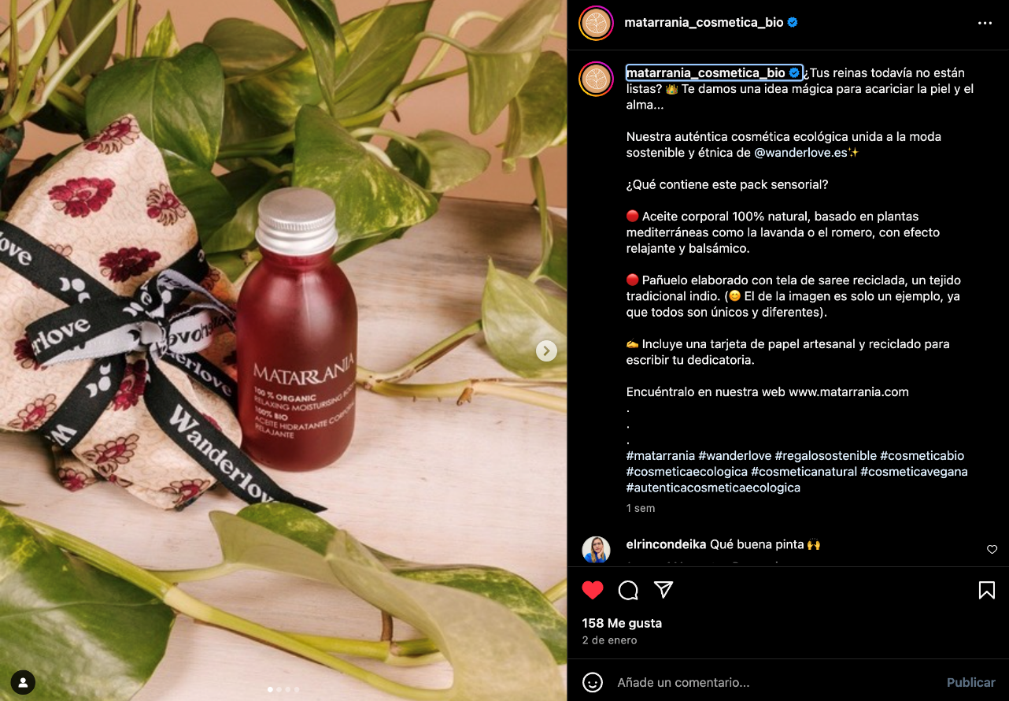
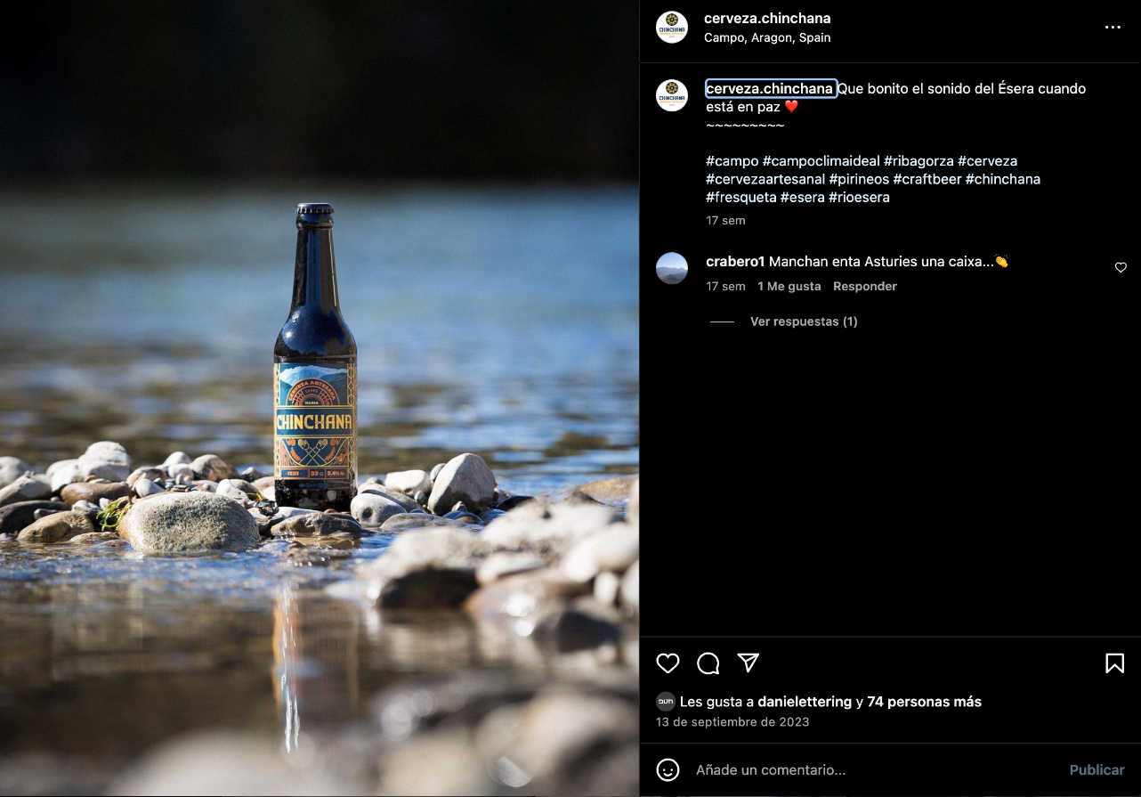
01. ESTRATEGIA CREATIVA
https://www.instagram.com/p/C1l-iNisqx3/?img_index=1
https://www.instagram.com/p/CxJG9EKItol/

Slide 14
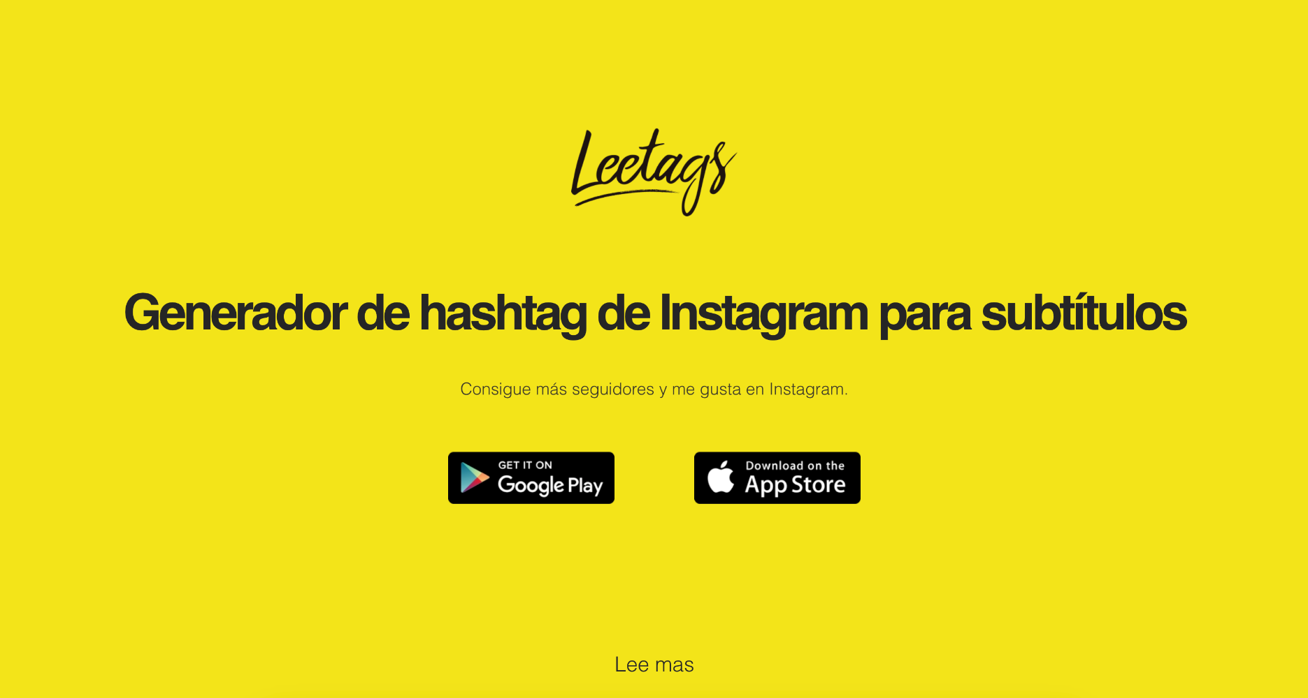
01. ESTRATEGIA CREATIVA
Leetags
Aplicación para generación de hahstags

Slide 15
01. ESTRATEGIA CREATIVA
Comenta en publicaciones relacionadas con tu audiendia, pero sé tu mismo, más allá de un simple hola o un emoji.

Slide 16
01. ESTRATEGIA CREATIVA
Mira que están haciendo otros creadores de contenido que se dirigen al mismo público que tú e inspírate para crear el tuyo, no copies.

Slide 17
01. ESTRATEGIA CREATIVA
Gozas Pintando
Usa su canal de Instagram para mostrar sus proyectos, quizás en este canal y en TikTok puede usarlo para mostrar tutoriales de como usar los sprays, tipos de boquillas… etc
https://www.instagram.com/p/CsSymuWImoL/

Slide 18
01. ESTRATEGIA CREATIVA
PLANIFICACIÓN PARA
GRABAR TU VÍDEO
CON EL MÓVIL
Existen varias formas de planificar:
Guión gráfico completo.
Escribir las viñetas de las que se va a componer y las necesidades para realizarlo.
Hacerlo de memoria o ser espontáneo.

Slide 19
01. ESTRATEGIA CREATIVA
Ejemplo de vídeo
de cocina:
Mateo Sierra
Receta Tarta de Melocotón
y almendra
Ejemplo de vídeo
tutorial producto:
Matarrania • Auténtica cosmética ecológica
en colaboración con Yoga Facial • Mabel Carrillo
https://www.instagram.com/p/Cw5rtMsoB9t/
https://www.instagram.com/p/C0zeYtjI3oO/

Slide 20
01. ESTRATEGIA CREATIVA
Ejemplo de vídeo
GoPro actividad:
Recorrido para que sientas lo que la persona está sintiendo en la bici
Ejemplo de vídeo
con foto y vídeo:
Bikefriendly para mostrar un viaje, combinando foto y vídeo
https://www.instagram.com/p/CwkkchUsqBp/
https://www.instagram.com/p/C01xGfqM7CW/

Slide 21
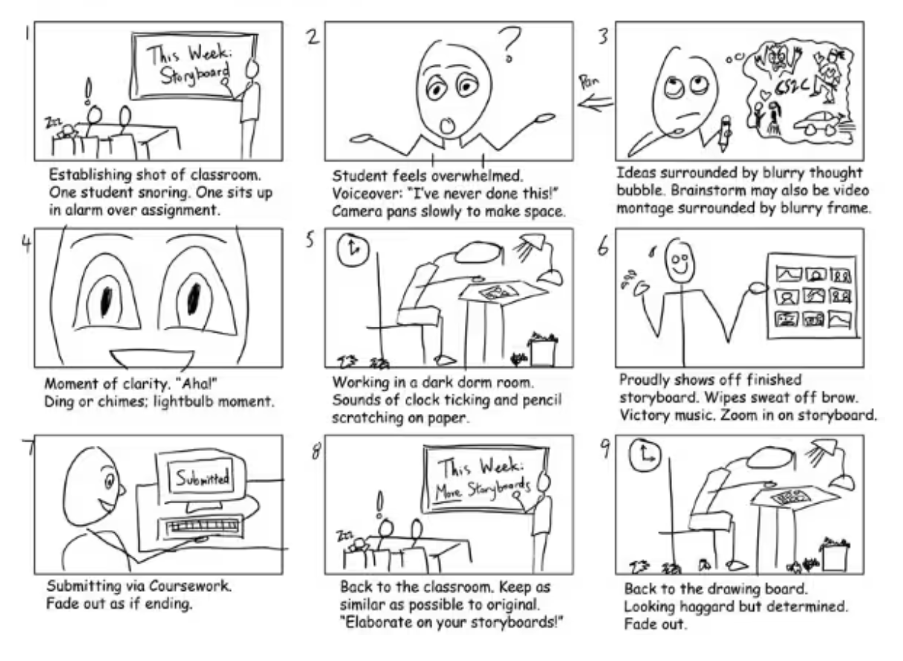
01. ESTRATEGIA CREATIVA
Ejemplo de storyboard:
Los storyboards son muy útiles para organizar los planos a grabar y luego ordenar la edición del vídeo
NO tienen que ser artísticos

Slide 22
01. ESTRATEGIA CREATIVA
Tanto en fotografía como en vídeo es muy importante tener en cuenta la iluminación.

Slide 23
01. TIPOS DE CONTENIDOS
Ejemplos de vídeo de interior:
https://www.instagram.com/p/C2NYXqOos-l/
https://www.instagram.com/p/C161n0-IvX7/

Slide 24
01. TIPOS DE CONTENIDOS
Ejemplos de vídeo de exterior:
https://www.instagram.com/p/CwkkchUsqBp/
https://www.instagram.com/p/CwkkchUsqBp/

Slide 25
01. TIPOS DE CONTENIDOS
CONSEJOS PARA
VÍDEOS VERTICALES
"8 consejos para crear videos verticales”
https://www.youtube.com/watch?v=vXeMJZVzlzA
Un excelente video de Parker Walbeck y su equipo en Full Time Filmmaker, donde nos dan ocho consejos para videos verticales. ¡Esta es una información bastante avanzada pero os servirá de inspiración!
"5 Reels Virales Con Tu Móvil”
https://www.youtube.com/watch?v=EMvbzRThZvU
Jordi Koalitic es súper creativo y ha acumulado una gran cantidad de seguidores en sus redes al compartir fotos y videos creativos. En este video, comparte algunos consejos y técnicas sobre cómo hacer videos verticales que se volverán virales, usando cinco de sus propios ejemplos.

Slide 26
01. ESTRATEGIA CREATIVA
Seleccionar
La música según
La tendencia
La música y los sonidos de tendencia se pueden usar para "subirse al tren de la tendencia”
¿Cómo los encontramos?

Slide 27
01. ESTRATEGIA CREATIVA
¿Puedes usar música con derechos de autor para tus vídeos?

Slide 28
01. ESTRATEGIA CREATIVA
Si quieres monetizar tus vídeos o intentar subirte a la ola, la música es muy importante… pero, ¿como usar la moda en tu favor?

Slide 29
01. ESTRATEGIA CREATIVA
En Instagram y TikTok hay muchos sonidos tendencia, si los usas puede que tu vídeo empiece a ser tendencia, solo tienes que encontrar el que vaya con lo que quieres transmitir

Slide 30
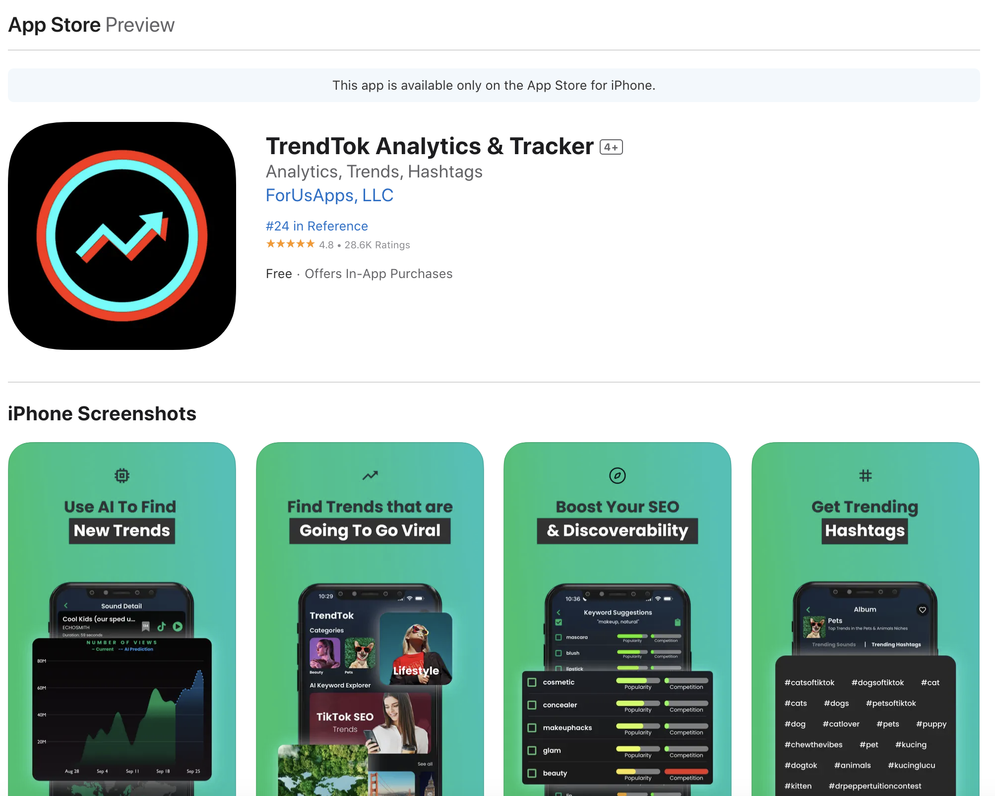
01. TIPOS DE CONTENIDOS
TrendTok Analytics & Tracker para Iphone:
Aquí puede encontrar sonidos de moda para los usuarios de Apple.
La aplicación TrendTok Analytics es una plataforma impulsada por inteligencia artificial diseñada para ayudar a los creadores a hacer crecer sus cuentas sociales mediante análisis.
Te permite ser el primero en subirte a las nuevas tendencias virales y aumentar tu visibilidad.

Slide 31
01. ESTRATEGIA CREATIVA
En el caso de TikTok e Instagram:
- Entra y comprueba que está sucediendo
- En la pestaña para ti, empieza a ver vídeos
- En el momento que una canción se repite guárdala porque está de moda
- Utiliza aquella que te inspire

Slide 32
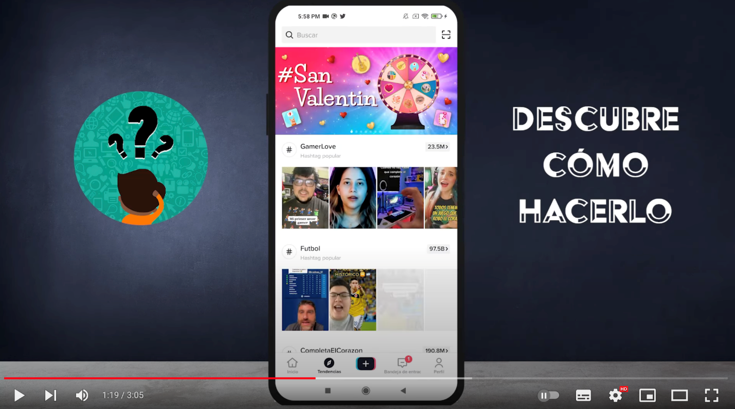
01. TIPOS DE CONTENIDOS
TUTORIAL PARA
GUARDAR MÚSICA
EN TIKTOK:
https://www.youtube.com/watch?v=Bas5QFWvJP8

Slide 33
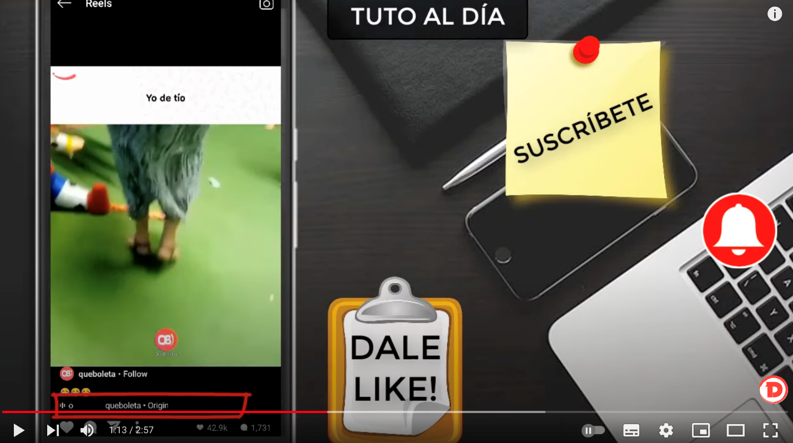
01. TIPOS DE CONTENIDOS
TUTORIAL PARA
GUARDAR MÚSICA
EN INSTAGRAM:
https://www.youtube.com/watch?v=NpE8N2JkyKc

Slide 34
CREACIÓN DE
VÍDEOS
Usar tu móvil para editar videos puede ser genial. Es rápido, relativamente fácil de hacer y no requiere que abras tu pc.
02

Slide 35
02. GUÍA DE ESTILO
Hay muchísimás apps para edición de móvil, pero en este caso quiero presentaros Cap Cut.
- Tiene una versión gratuita y una de pago
- En su versión gratuita tiene muchos efectos y transiciones
- Comprime los vídeos y hace que sea fácil editarlos desde el móvil
- Y la interfaz es muy intuitiva
Noticia: "21 mejores aplicaciones de edición de video para Android, iPhone y iPad actualizada en 2024"
https://www.wyzowl.com/best-video-editing-apps/

Slide 36
02. OBJETIVOS DE LA MARCA
TUTORIALES
TUTORIALES PARA CAPCUT :
GUÍA para APRENDER A EDITAR VIDEOS | CAPCUT 2023
https://www.youtube.com/watch?v=IkNGEPySmY4
APRENDE a EDITAR VIDEOS | GUÍA COMPLETA DE CAPCUT PARA PC
https://www.youtube.com/watch?v=CBJYzUDwb8M
TUTORIALES INSTAGRAM REELS:
Cómo hacer REELS en INSTAGRAM | Curso de Reels para Negocios Parte https://www.youtube.com/watch?v=bNRZR4yqjB8

Slide 37
WEBINAR. 16 DE NOVIEMBRE 2023
MUCHAS
GRACIAS

